Slide 1
СОПРОТИВЛЕНИЕ
РУССКИХ ЛЮДЕЙ НАШЕСТВИЮ ВОЙСК ХАНА БАТЫЯ

Slide 2
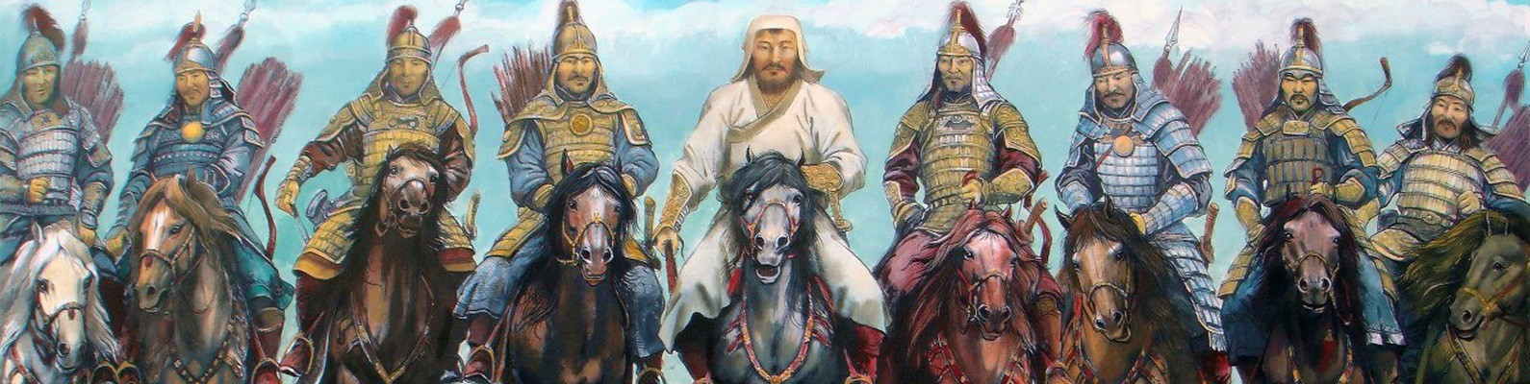
Монголы овладели огромной территорией - от Китая до Средней Азии и Закавказья.
Чингисхан поделил ее между своими сыновьями. Западные земли достались старшему сыну Джучи, который умер в один год с отцом (1227). Во главе Западного улуса (части) Монгольской империи встал сын Джучи- молодой, энергичный Бату (Бытый).
В 1235 г. на курултае монгольских ханов, который проходил под руководством нового великого хана Угэдэя, сына Чингисхана, было принято решение о походе в Европу, «к последнему морю»

Slide 3
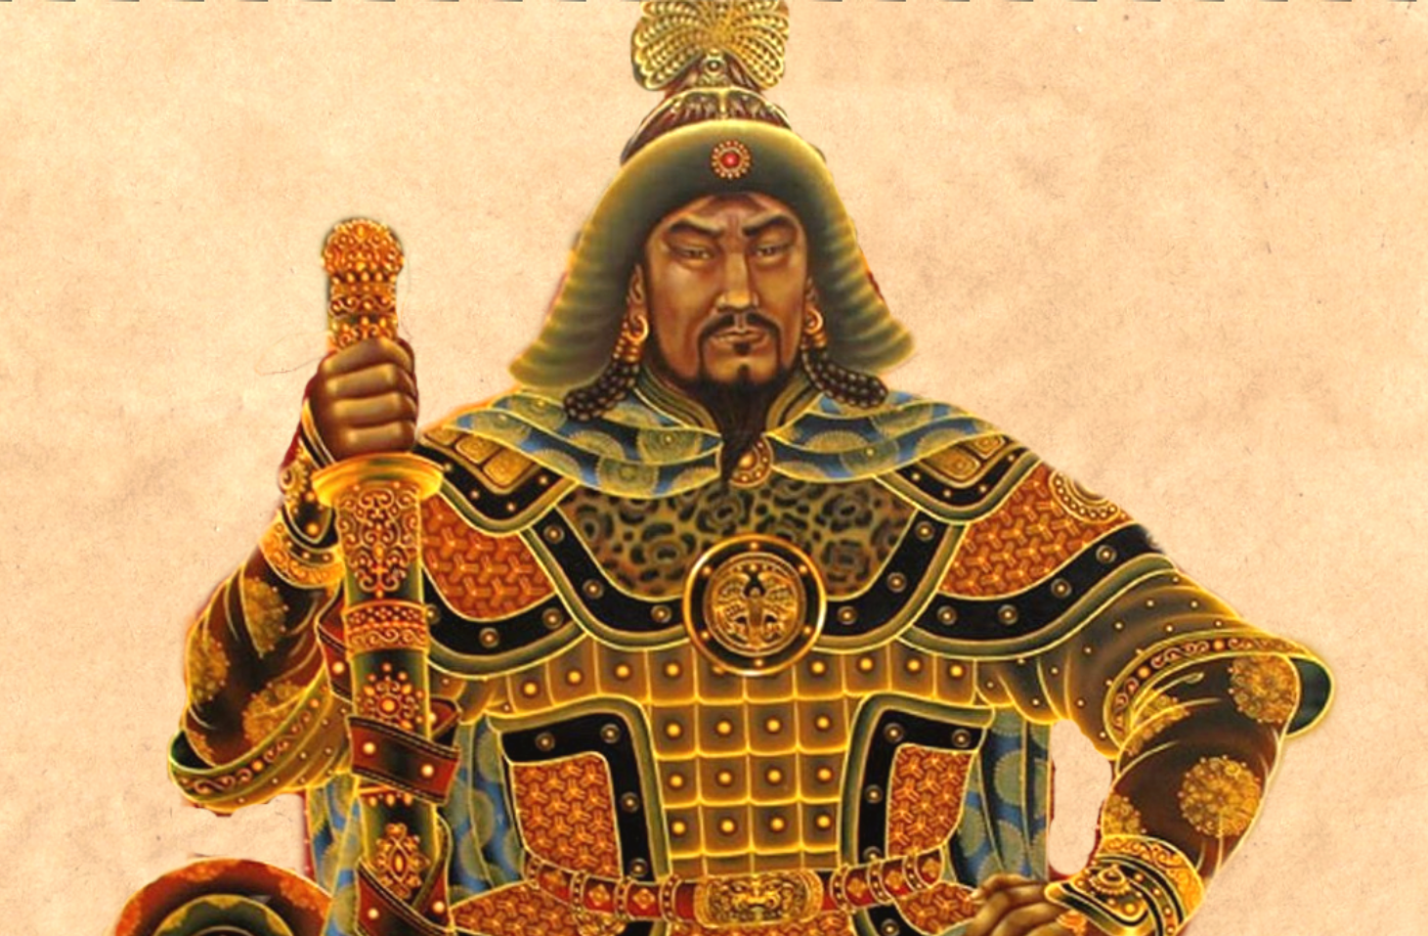
Хан Батый (Бату) - что в переводе означало – несокрушимый (? -1255) Сын Джучи, внук Чингисхана

Slide 4
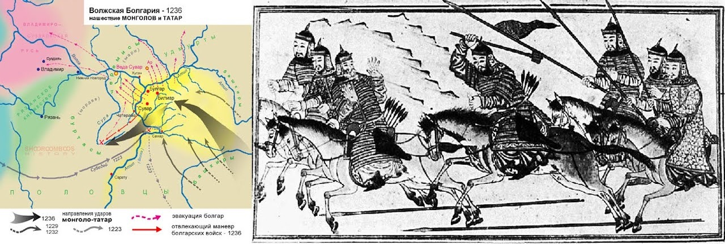
Осенью 1236 года на Волжскую Булгарию двинулось огромное войско Батыя.
Ее города и селения монголо-татары разорили и выжгли, жителей перебили или увели в плен, оставшиеся в живых спасались в лесах

Slide 5
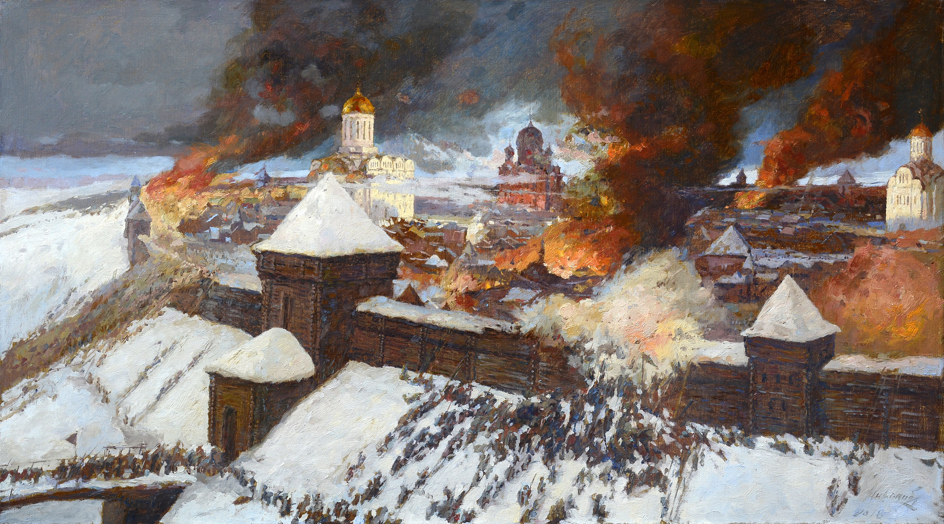
Год спустя та же участь постигла Северо-Восточную Русь. В декабре 1237 году Батый подошел к Рязанской земле

Slide 6
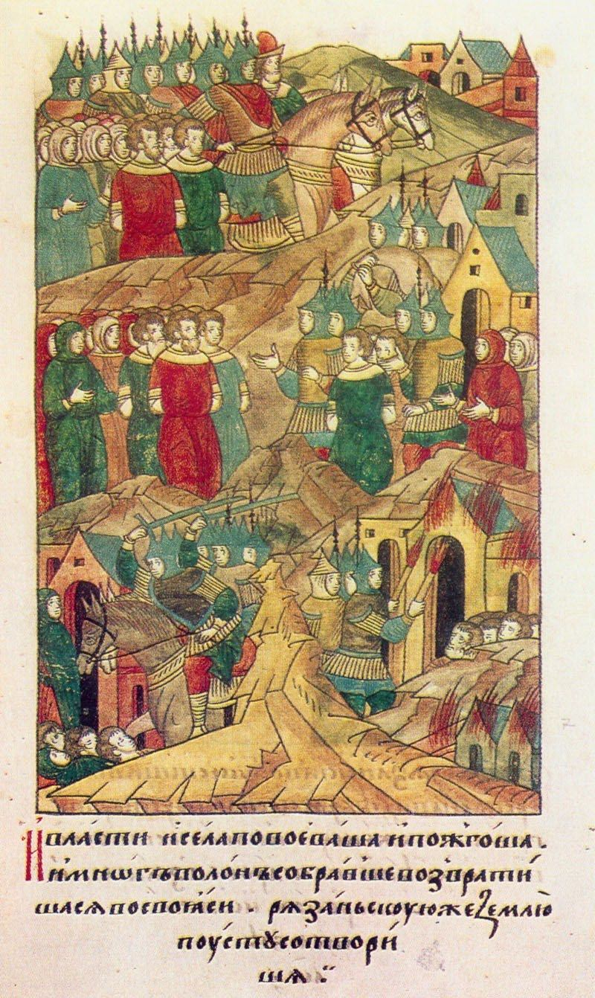
Рязанский князь Юрий Игоревич, принимая послов хана, услышал его требование - дать десятину (десятую часть) во всем: «во князях и в людях, и в конях, и в доспехах».
Совет рязанских князей дал ответ: «Только когда нас не будет в живых, то все ваше будет». Рязанцы послали за помощью в другие земли, но остались с врагом один на один. Старые усобицы, разногласия не позволили объединить силы, «ни один из русских князей, по словам летописи, не пришел другому на помощь... Каждый думал собрать отдельно рать против «безбожных».
Рязанские полки дали сражение татарам на реке Воронеж, но из-за неравенства сил потерпели поражение. В битве погиб и князь Юрий

Slide 7
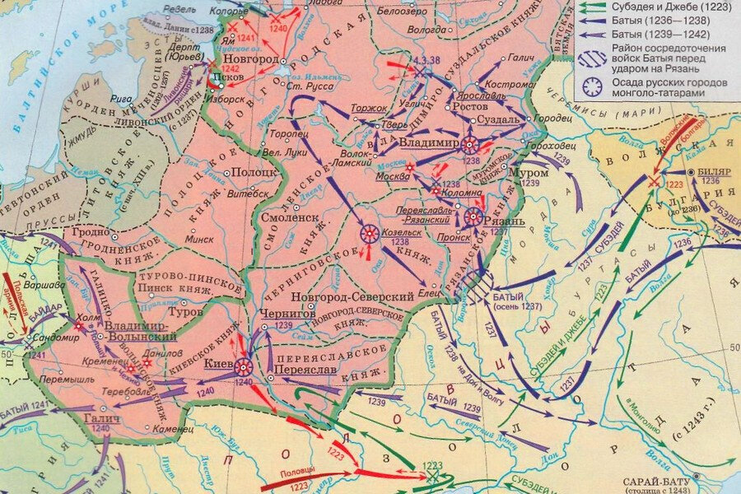
В начале 1238 года жертвой монгольских орд стали Кломна, Москва, Владимир, Ростов, Суздаль и Тверь

Slide 8
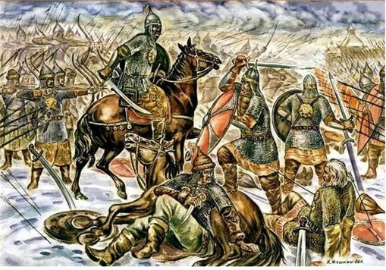
4 марта 1238 года на реки Сити, притоке Мологи, к северо-западу от Ярославля, в кровопролитном сражении войско Великого князя суздальского Юрия Всеволодовича потерпело страшное поражение, сам он был убит

Slide 9
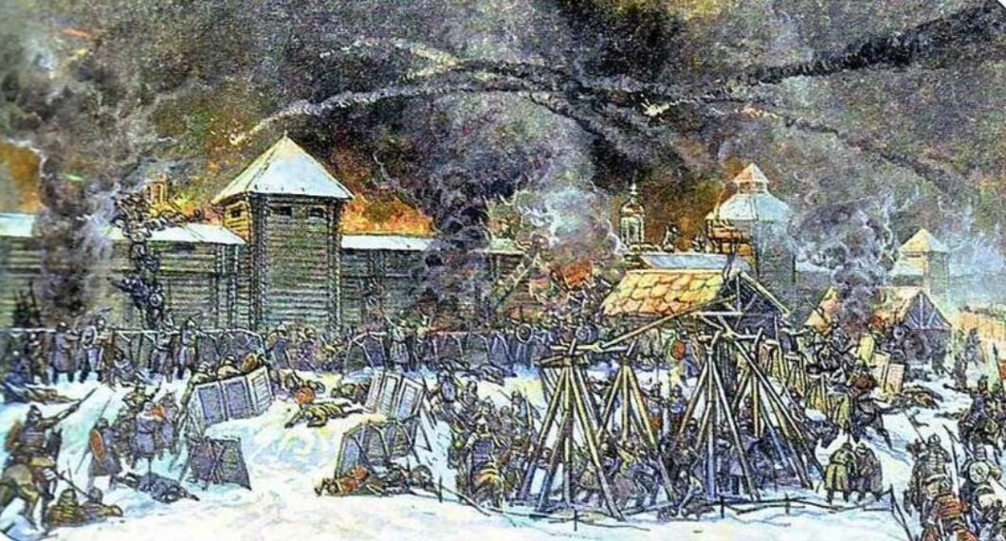
После двухнедельной осады монголы взяли маленький городок Торжок и двинулись в сторону Новгорода Великого. Однако в 100 верстах от города Батый дал приказ поворачивать на юг

Slide 10
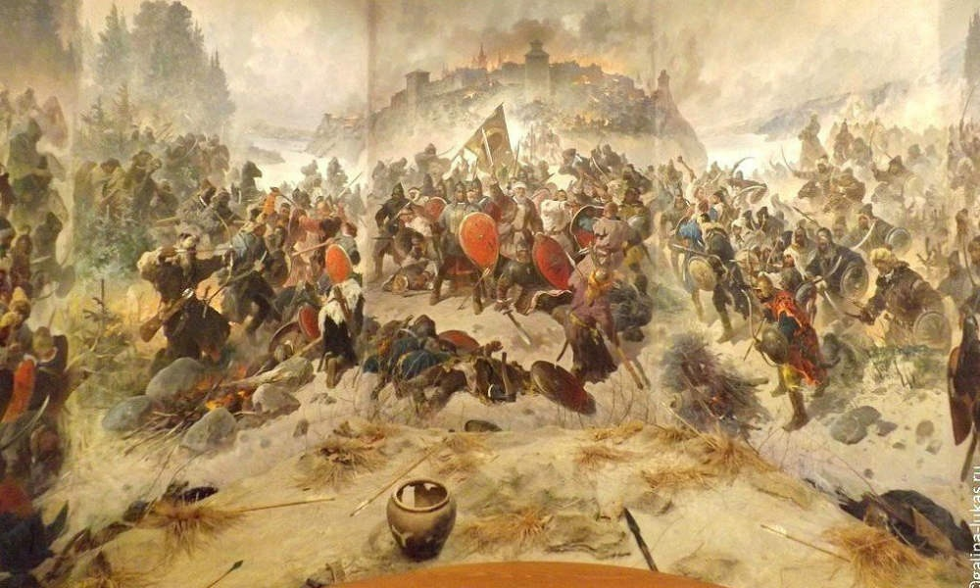
По дороге в южные степи много хлопот хану причинил маленький городок Козельск. Семь недель монголо-татары, несмотря на многократное численное превосходство, постоянные штурмы, не могли взять его. Их потери составили несколько тысяч человек, включая родственников Батыя

Slide 11
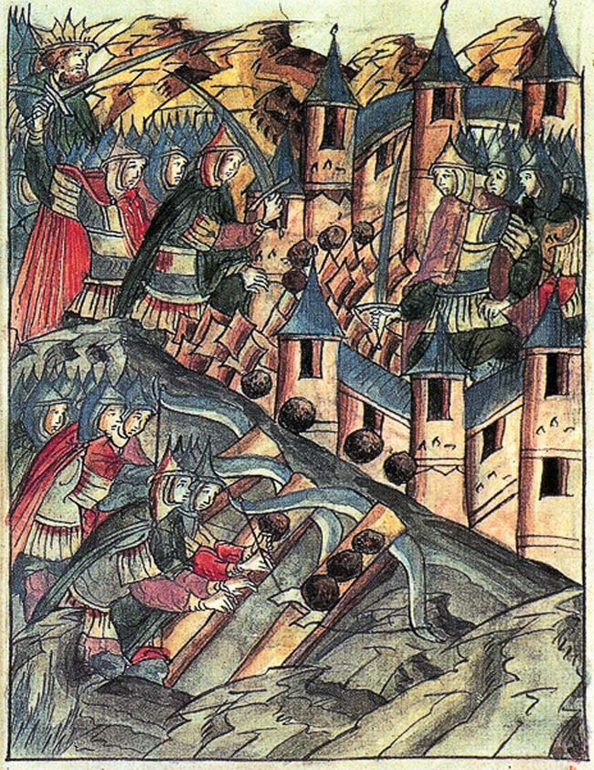
«Злой город» - так прозвали монголы взятый, наконец, Козельск.
Батый стёр город с лица земли, не оставив никого в живых

Slide 12
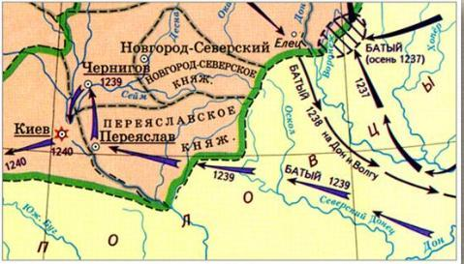
В 1239 году Батый, добив половцев и набравшись сил в причерноморских степях, снова появился на Руси. Сначала были разорены Муромское княжество, земли по реке Клязьме. Но основные силы хана действовали на юге. После ожесточенных боев монголы взяли и уничтожили Чернигов и Переславль

Slide 13
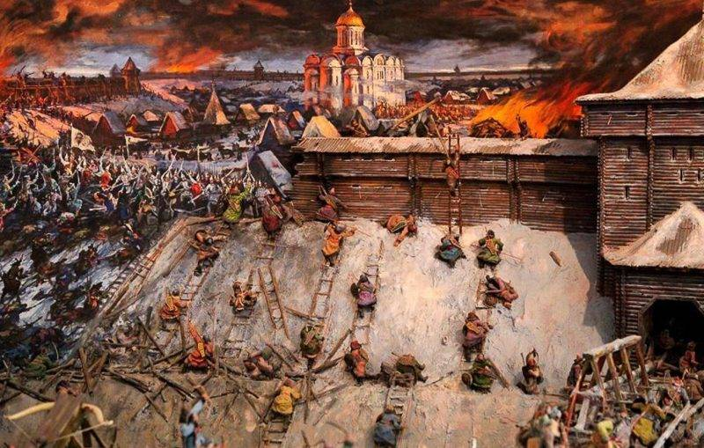
В 1240 году огромное войско завоевателей подошло к Киеву и, преодолев отчаянное сопротивление его жителей, захватило город. Почти все киевляне пали под стрелами и саблями неприятеля или оказались в плену

Slide 14
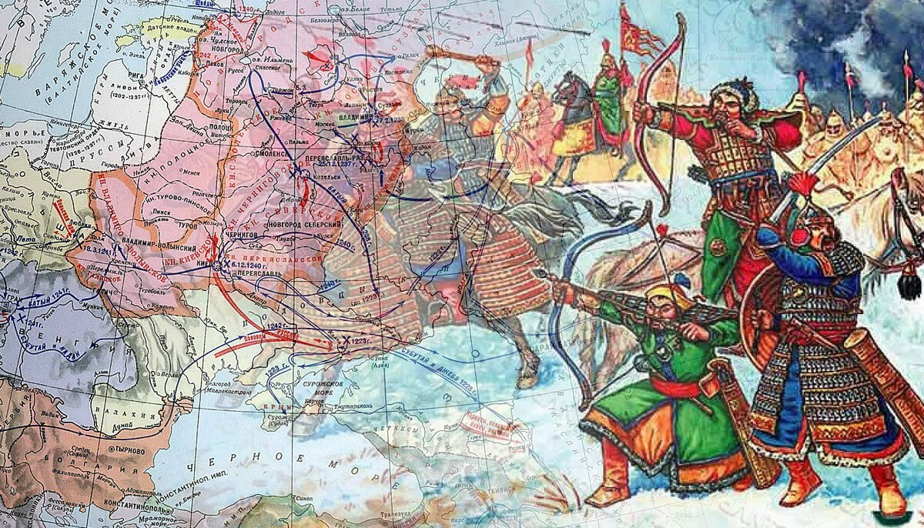
Батый начал нападение на Галицко-Волынское княжество. Для того чтобы сохранить свои жизни, жители города дали хану большое количество лошадей и провизии.
После этого захватчики устремились в сторону Польши и Венгрии.

Slide 15

СПАСИБО ЗА ВНИМАНИЕ!

